Slide 1
凯撒密码的新解密算法
A New Algorithm to Decode the Caesar Cipher
黄泽元 王峻彦 尹浩文 贾丰诚
2022.6

Slide 2
凯撒密码的新解密算法
A New Algorithm to Decode the Caesar Cipher
黄泽元 王峻彦 尹浩文 贾丰诚
2022.6

Slide 3
Contents
02
04
算法一
效率对比及改进
01
The first algorithm
03
Comparation with ordinary decoding algorithm and some way to improve
05
凯撒密码
算法二
参考文献
Introduction of the Caesar Cipher
The second algorithm
Acknowledgement

Slide 4
凯撒密码
/01
Introduction of the Caesar Cipher

Slide 5
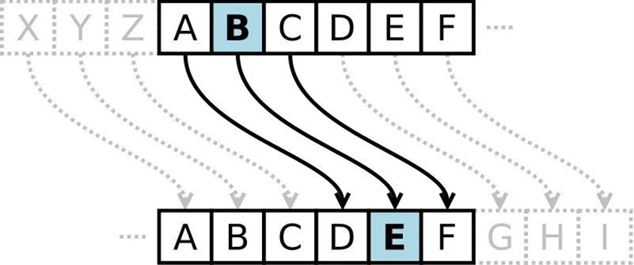
介绍
罗马史上第一位独裁者、罗马帝国之父、攻无不克的名将、日历发明家、拉丁语文学家……除了这些声名赫赫的传奇事迹，凯撒大帝还有一个鲜为人知的技能点：密码学。其实，大帝并不是历史上第一个想出加密算法的人。根据我朝姜子牙在3000年前就发明了古装版密码本《阴书》。公元前四世纪，古希腊人发明了卷轴式密码本《天书》；公元前五世纪的斯巴达汉子，也会把皮带卷在一根木棒上，只有特定直径的“密码棒”，才能把皮带上的字还原成明文。但今天我们仍旧把密码学归功于凯撒，是因为凯撒密码，很可能是首个广泛运用到军事通信领域的加密技术。凯撒密码的原理，说白了就是一个词：替换！如果心里想的是字母A，纸上就写B；要写B，就用C代替。当然，我也可以用D替换A、用E替换B，以此类推。

Slide 6

介绍
罗马史上第一位独裁者、罗马帝国之父、攻无不克的名将、日历发明家、拉丁语文学家…除了这些声名赫赫的传奇事迹，凯撒大帝还有一个鲜为人知的技能点：密码学。其实，大帝并不是历史上第一个想出加密算法的人。根据我朝姜子牙在3000年前就发明了古装版密码本《阴书》。公元前四世纪，古希腊人发明了卷轴式密码本《天书》；公元前五世纪的斯巴达汉子，也会把皮带卷在一根木棒上，只有特定直径的“密码棒”，才能把皮带上的字还原成明文。但今天我们仍旧把密码学归功于凯撒，是因为凯撒密码，很可能是首个广泛运用到军事通信领域的加密技术。凯撒密码的原理，说白了就是一个词：替换！如果心里想的是字母A，纸上就写B；要写B，就用C代替。当然，我也可以用D替换A、用E替换B，以此类推（偏移三个字母）。
$$D_{i}=\left(S_{i}+k\right)\%26 (k≤26)$$

Slide 7
算法一
/02
The first algorithm

Slide 8
理论基础
这个算法有一个最基本的理论基础：
英语字母的出现频率

Slide 9
算法

Slide 10
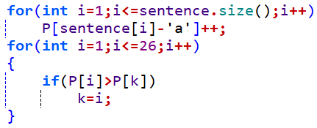
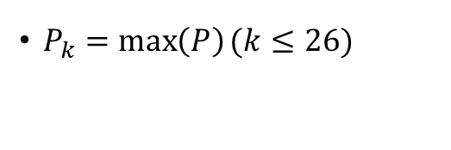
算法
主要思想
公式
通过确定各个字母的出现概率，来综合计算 k的取值。
$P_{k}=\max\left(P\right)(k≤26)$
计算方式
代码实现
统计字母数量
计算出现频率
排序并与解密前的字母对应

Slide 11
算法二
/03
The second algorithm

Slide 12
理论基础
这个算法的理论基础就是：
权值更新。
密文分割
词库查找
权值更新
计算概率
更新迭代
密文分割
词库查找
更新迭代
将密文以空格等标点符号分割成单个单词，并分别解密。
在初始词库中查找解密后的单词，如果找到，则将该单词的权重加一，并提高这时k的取值是正确的预测的概率，并加快下一次迭代的效率。
使用这些算法来智能更新词库的权值并保存，以便在下次查询时继续迭代。

Slide 13
效率对比及改进
/04
Comparation with ordinary decoding algorithm and some way to improve

Slide 14
性能对比(长度为10的字符串解密)
总结
算法一
经过多次试验取平均值，得出结论：
算法一在效率上明显优于基础算法，并且准确率更高
算法二由于耗时与词库大小有关，因此无法进行比较
总耗费约518毫秒
基础算法
单个k的取值耗费时间：约241.8毫秒
25个取值总耗时：约6054毫秒，即约6秒
算法二
随着词库大小变化

Slide 15
各测试点耗时
共12个测试点(单位:毫秒)
72540
基础算法总耗时
6216
算法一总耗时

Slide 16
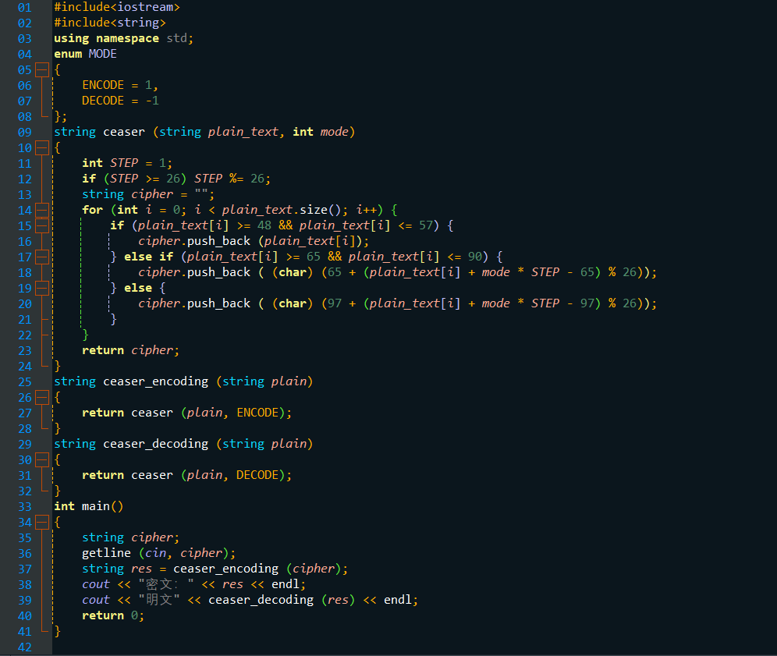
C++ 源代码
解密算法

Slide 17
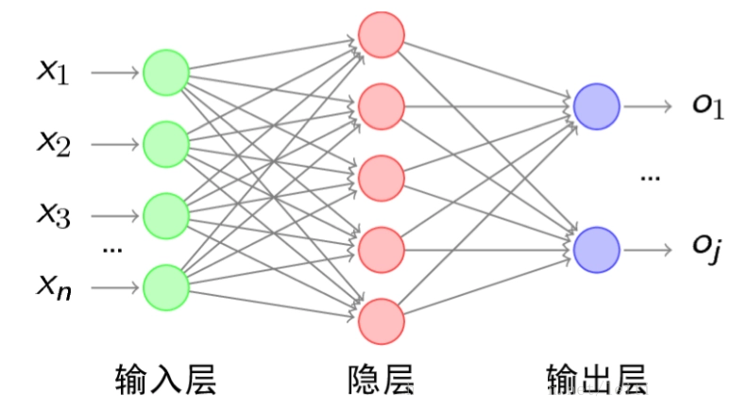
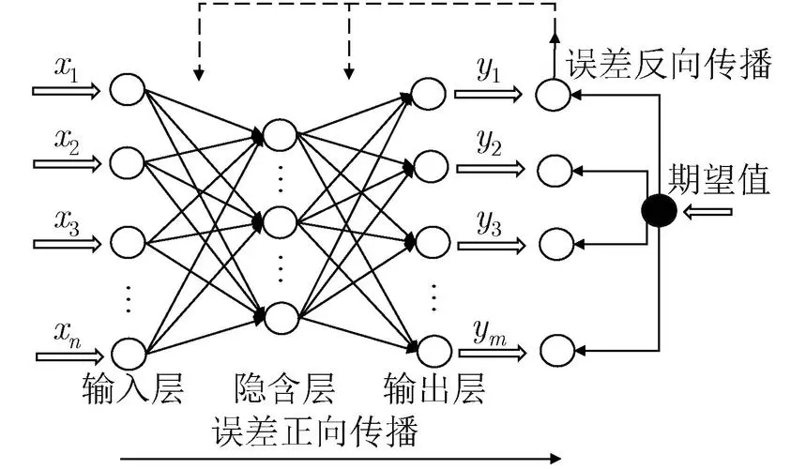
改进方法
可以通过人工智能中的NLP文本分类算法来自动提取之前的语言特征，并根据这些特征结合BP反向传播算法来预测下一次的k的取值，并在学习中改进提取特征的有效性，减少噪点与干扰项，加强词库内的词组的普遍性与常用性。

Slide 18
参考文献
/05
Acknowledgement

Slide 19

参考资料
代码类
https://www.luogu.com.cn/problem/P1906
https://blog.csdn.net/weixin_43381566/article/details/105688204
资料类
https://baike.baidu.com/item/%E5%87%AF%E6%92%92%E7%A0%81/8993595?fr=aladdin
http://cn.voidcc.com/question/p-sfdnrwfg-bdv.html
https://www.zhihu.com/question/23111432
https://baike.baidu.com/item/%E5%87%AF%E6%92%92%E7%A0%81/8993595?fr=aladdin

Slide 20
谢谢观看
Thanks for your watching

